Slide 1
김윤섭 김슬기 박민우 김주희 구현석

Slide 2
구트아카데미 반려동물 커뮤니티
말랑발자국
김윤섭 김슬기 박민우 김주희 구현석

Slide 3

목차
01
02
03
말랑발자국
팀원 소개
기획의도 &
프로젝트설명
배포환경 &
사용기술
04
05
06
프로젝트
제작과정
페이지 기능설명
소감

Slide 4


1
CHAPTER. 1
팀원 소개

Slide 5







구현석
김주희
김윤섭
김슬기
박민우
게시판 조에서 댓글 기능과 전반적인 HTML, CSS 디자인을 담당했습니다
만능 일꾼, 비글을 담당한 김주희입니다! 반갑습니다!
고양이를 아주 많이 좋아합니다
안녕하세요! 김슬기입니다
팀에서 할머니를 맡고있고
회원CRUD를 담당했습니다!
관리자 페이지와
신고기능을 만들었습니다
다들 너무 고생했습니다!
게시판
게시판
팀장
회원 / 관리자
회원 / 관리자

Slide 6

2
CHAPTER. 2
기획의도 &
프로젝트 설명

Slide 7
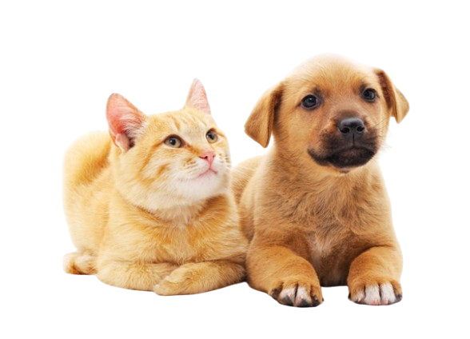
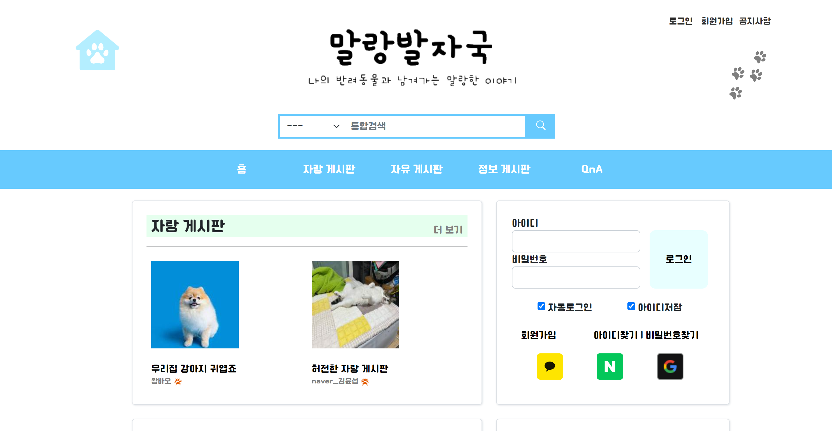
기획 의도 및 목표
반려동물을 사랑하는 조원들이 모여 정보를 공유하고 친목을 다지는 공간을 만들고자 했습니다.
다양한 반려동물 관련 정보와 경험을 나누고
수의사에게 전문적인 조언을 받을 수 있는 질문 게시판을 마련했습니다.
우리 말랑발자국 팀은 반려동물 양육의 품질을 높이는 데 기여하고자 합니다.
말랑발자국이 뭐냐고요?
말랑발자국은 반려동물을 사랑하는 모든 이들이 모여 정보를 공유하고 친목을 쌓을 수 있는 온라인 공간입니다.
이곳에서는 다양한 반려동물 관련 팁과 경험을 나눌수 있습니다.
함께 소통하고 배우며,
반려동물과의 행복한 삶을 더욱 풍요롭게 만들어보세요!

Slide 8
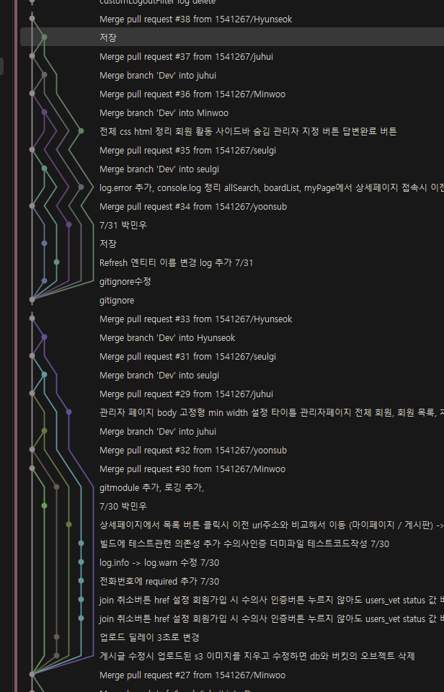




Github Flow
Branch
1 . 각 개인 작업용 브랜치
2 . 개발용 Dev 브랜치
3 . 배포용 EC2(Prd) 브랜치
Github Convention
1. Main 브랜치로 시작
2. Main 브랜치 Checkout, 개발 시작
3. 두개의 조로 나뉘어 각 조의 브랜치에서 테스트
4. 매일 PM 5:50에 Pull Request
5. PR 완료 후 팀장이 점검/테스트 후 Checkout 해서 작업 진행
Notes:
협업 방법 및 규칙

Slide 9

3
CHAPTER. 3
배포환경 &
사용기술

Slide 10























개발&배포 환경 / 사용기술
운영체제 | Windows 10 / 11
버전 관리 및 협업 | Git, GitHub, Discord
개발도구 | IntelliJ, VSCode
개발 언어 및 프레임워크 | JAVA – 17 SpringBoot 2.7.18 CSS3 JavaScript(ES6) BootStrap5
데이터베이스 | MariaDB(RDS) 10.11.7
웹서버 | Tomcat 9.0.83
배포 | https://dogcat.n-e.kr/
Github | https://github.com/1541267/DogCat
목업페이지 | https://www.figma.com/design/TTOzv9T6Fw3d4O2qeuxZnP/
Front-end
HTML
CSS
JavaScript
Bootstrap
JQuery
Tymeleaf
Back-end
Java
Spring Boot
MariaDB
JPA
AWS
EC2
IAM
RDS
Route53
S3
Tools
Windows
InteliJ
VScode
Github
Discord
Gradle

Slide 11
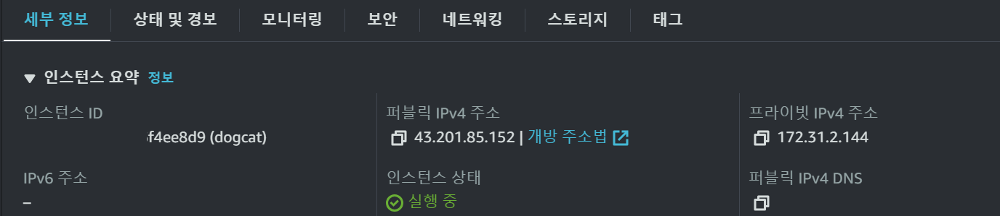
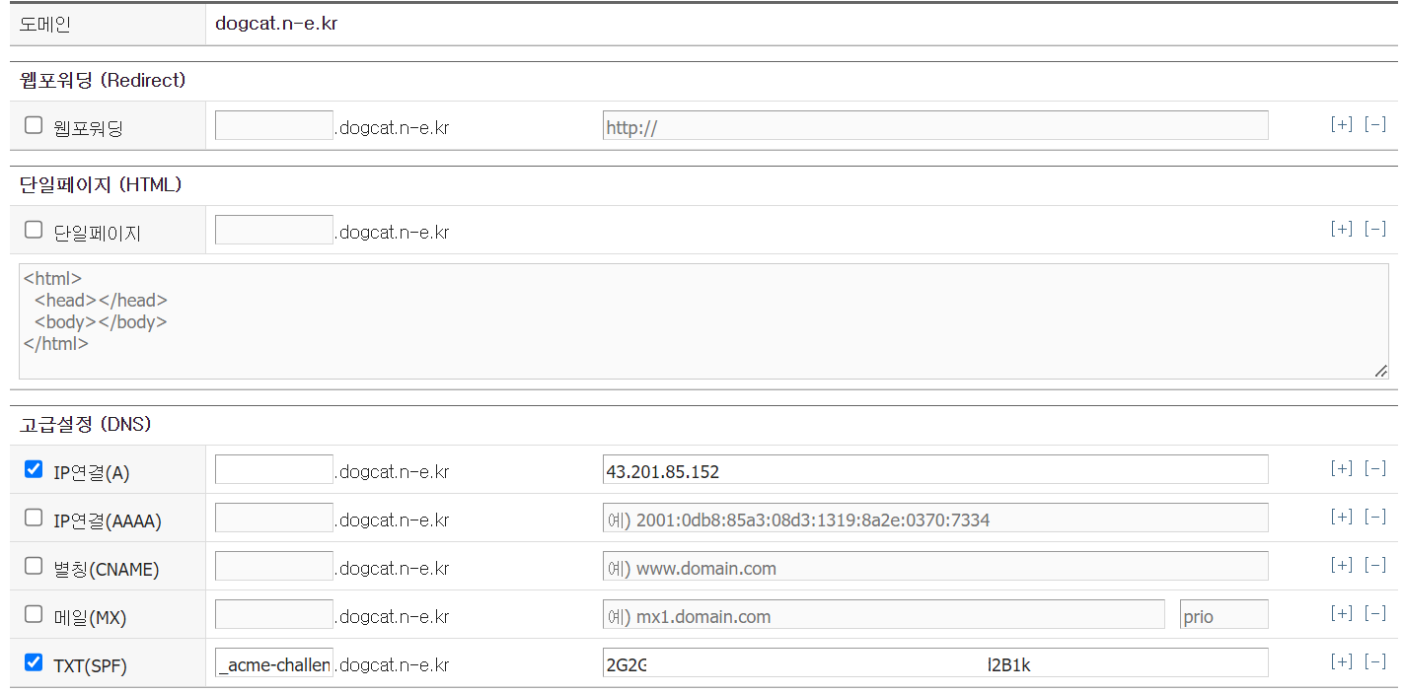
배포
EC2를 사용해 서버 배포 하였고, 앞서 등록한 도메인을 EC2의 외부주소를 호스팅
https://dogcat.n-e.kr/

Slide 12
4
CHAPTER. 4
프로젝트
제작과정

Slide 13
Timeline
7.20
6.14
서버안정화
코딩 마무리
요구사항/기능명세서
작성
6.19
조편성(유저/게시판)
목업 페이지 제작
6.21
7.8
6.11
AWS세팅 및 배포
프로젝트 시작
중간 병합
코딩 시작
코딩 종료
6.12
6.18
6.20
7.5
7.19
8.1
커뮤니티 컨셉 설정
: 건강 vs 음식 vs 동물
ERD와 DB 설계
페이지 디자인
제작할 기능 결정
중간 테스트,
버그 수정
배포환경 테스트
코드 및 기능 정리
배포 시작

Slide 14
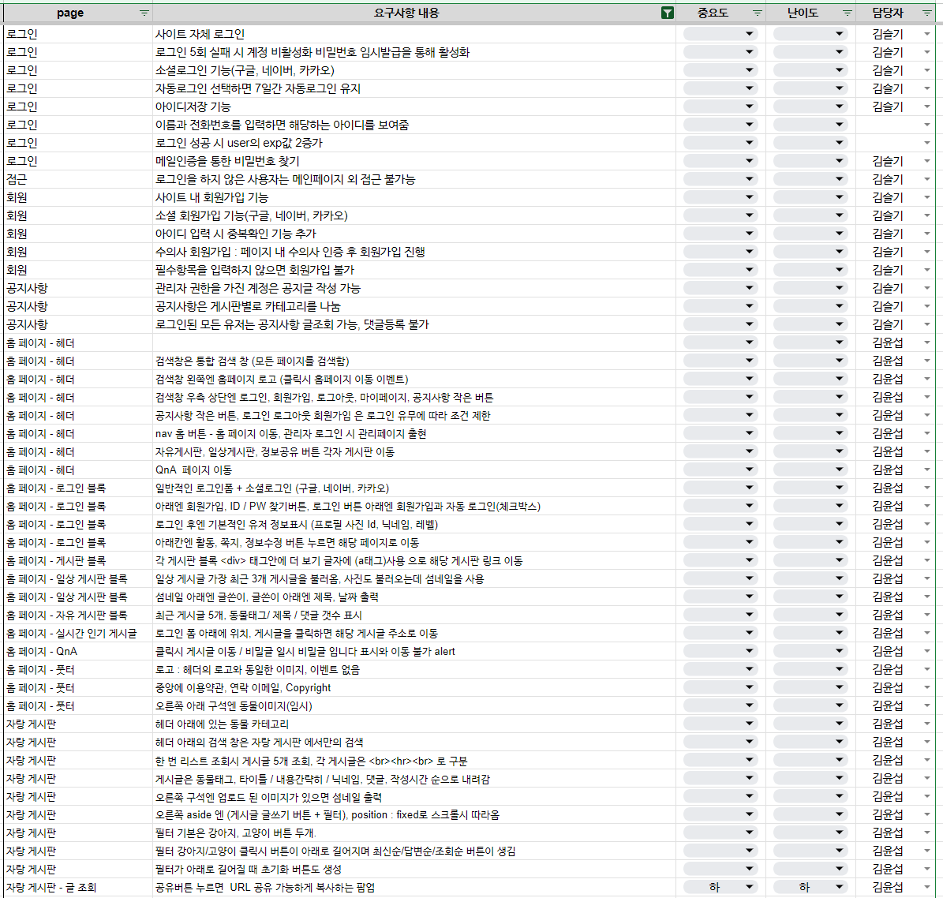
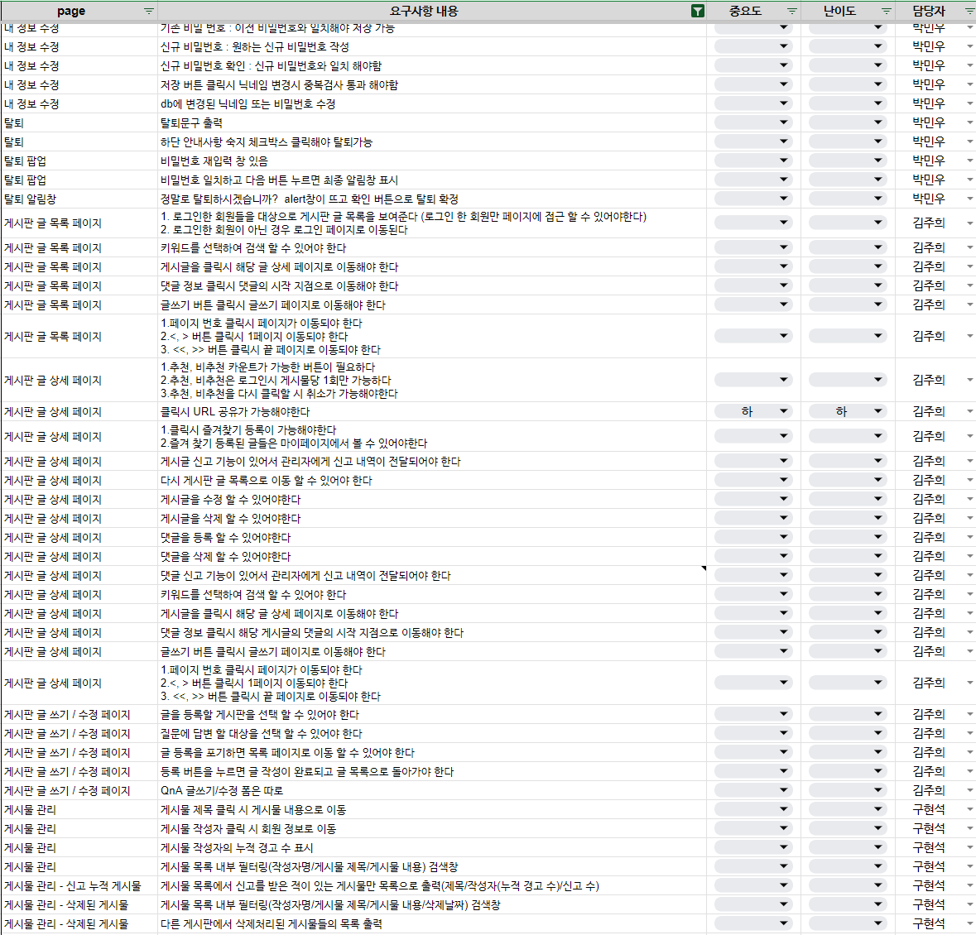
요구사항명세서

Slide 15
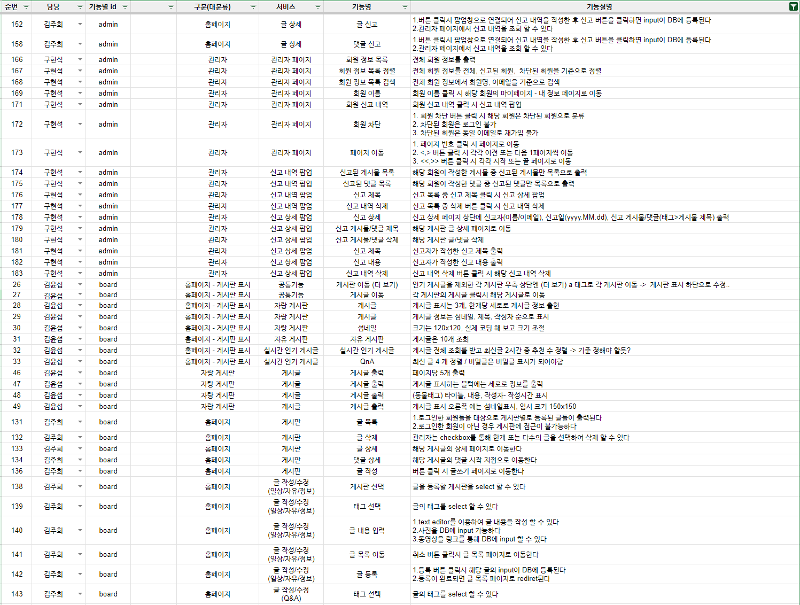
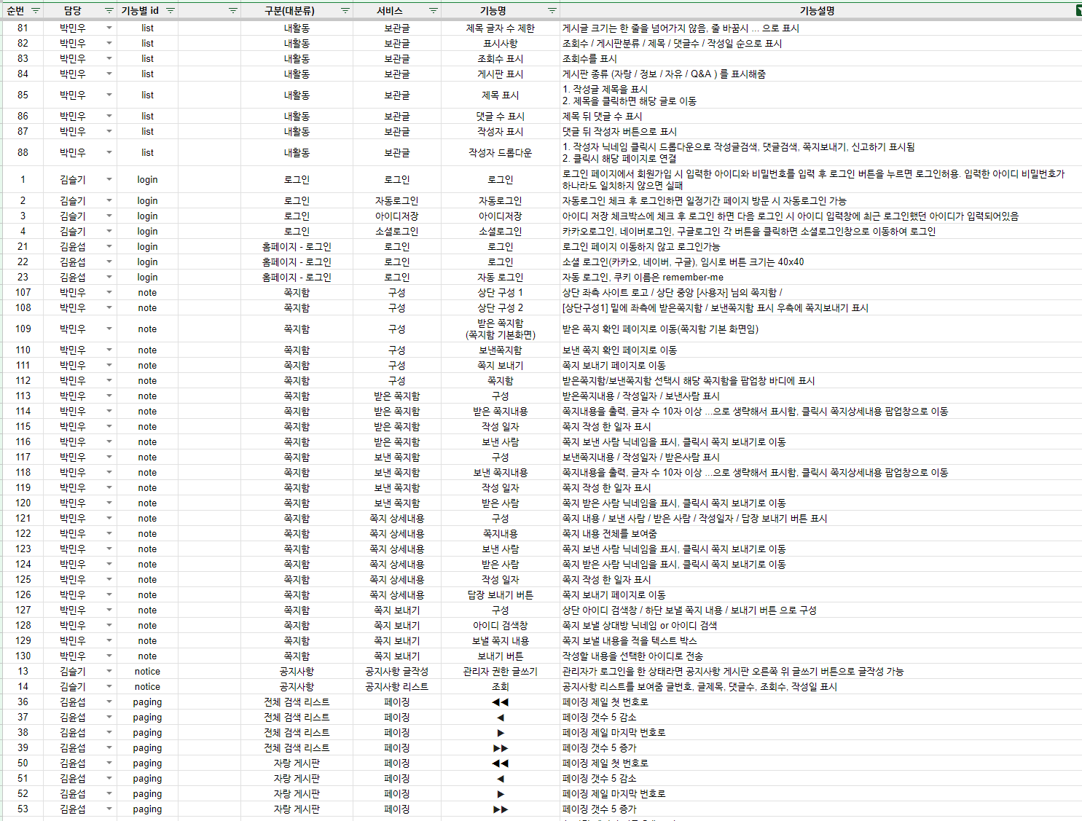
기능명세서

Slide 16
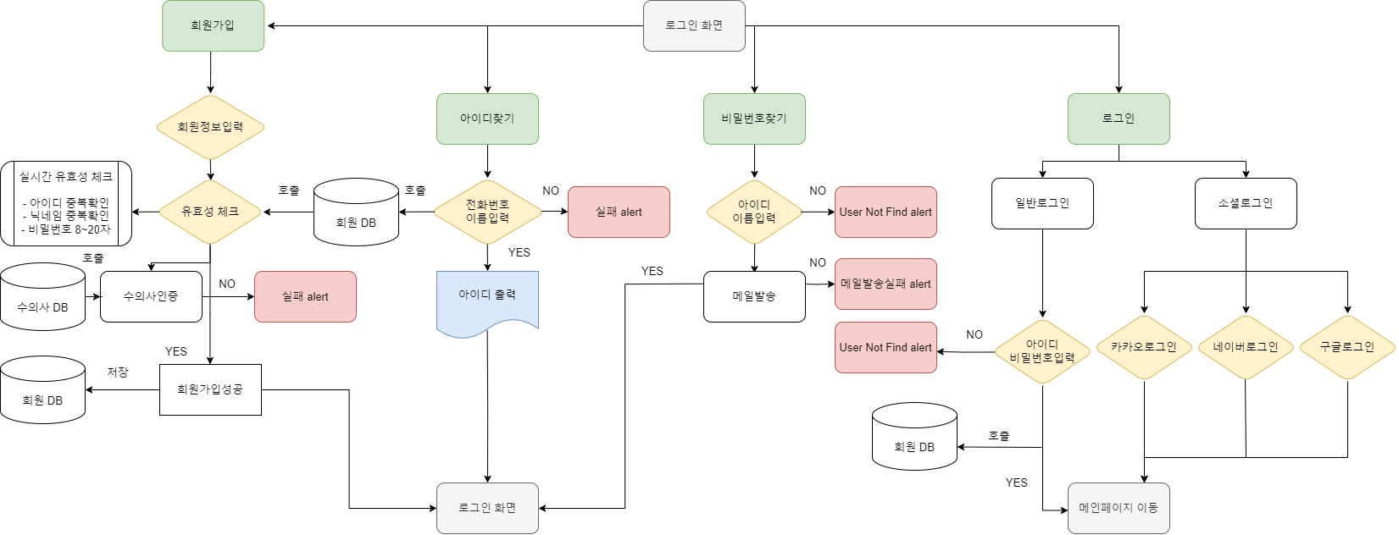
Algorithm - User

Slide 17
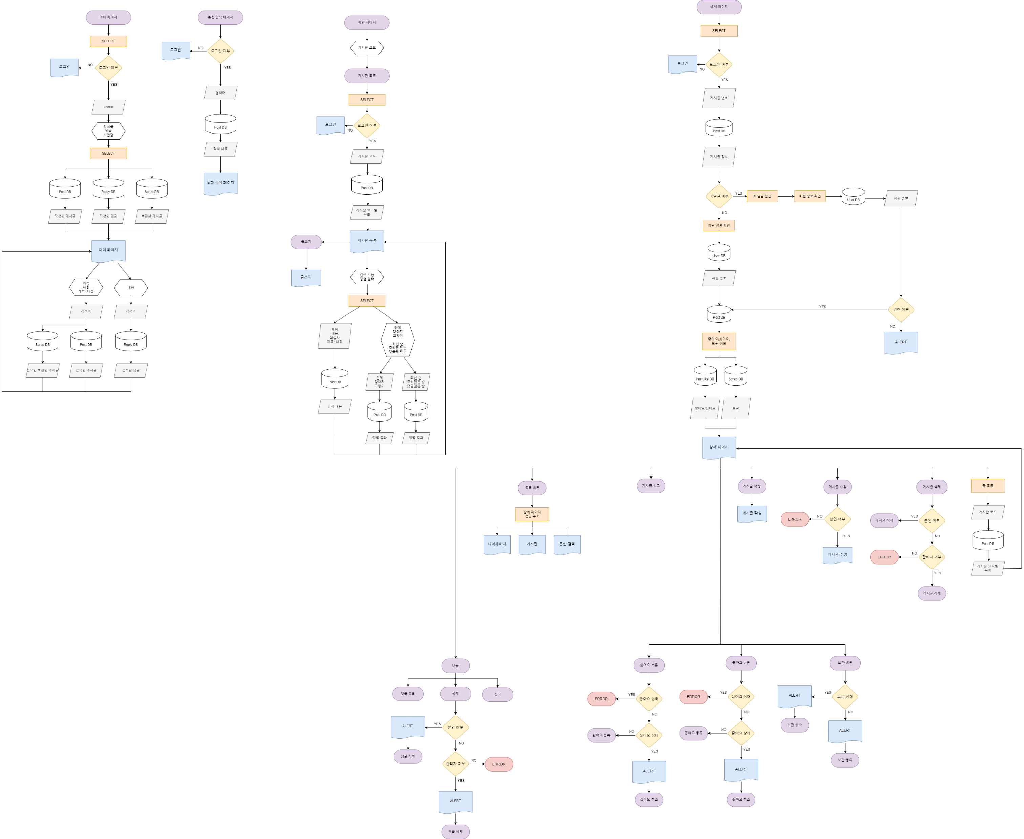
Algorithm - Board

Slide 18
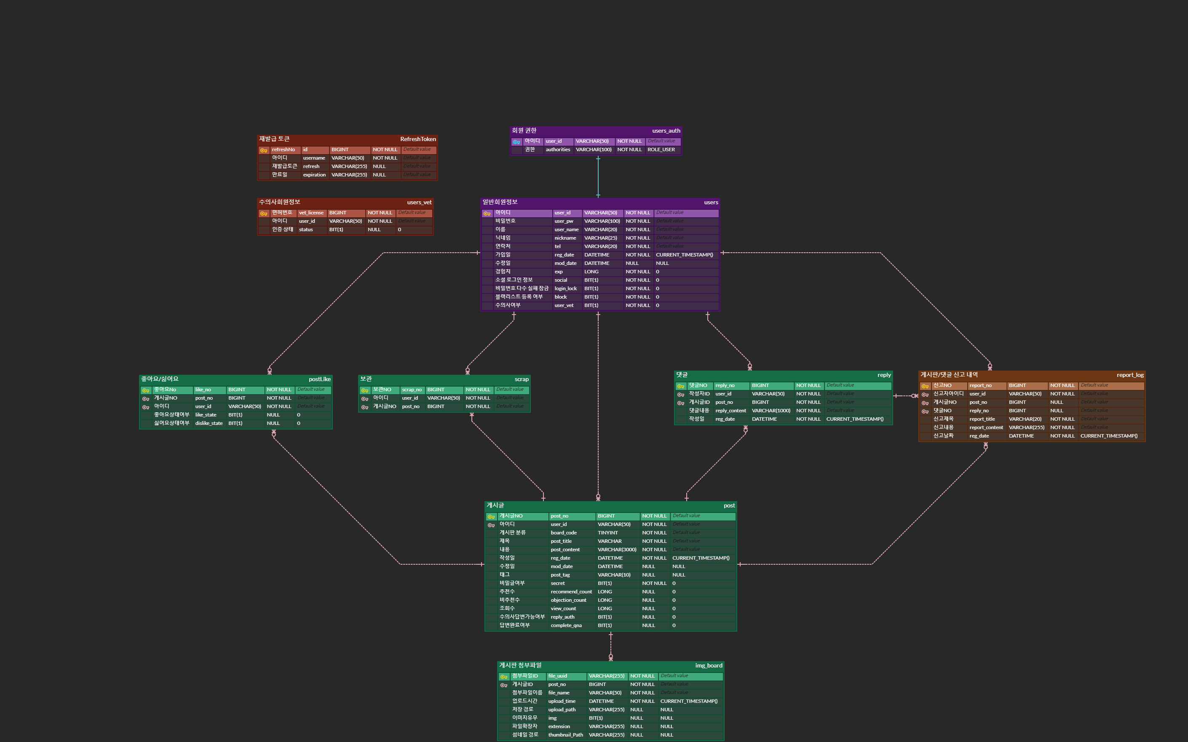
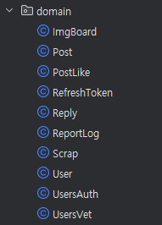
ERD & ENTITY
ERD
Entity

Slide 19
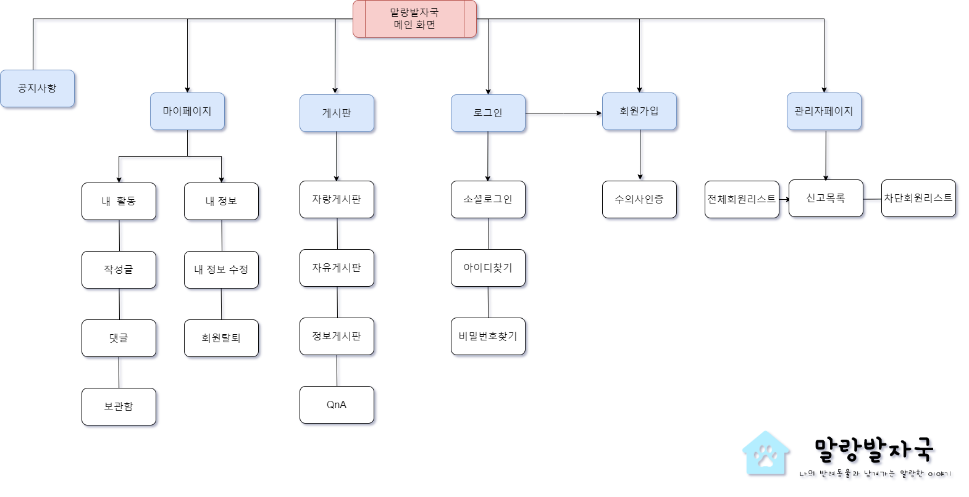
Site Tree Map

Slide 21
5
CHAPTER. 5
페이지 기능설명

Slide 22
시큐리티
김슬기

Slide 23
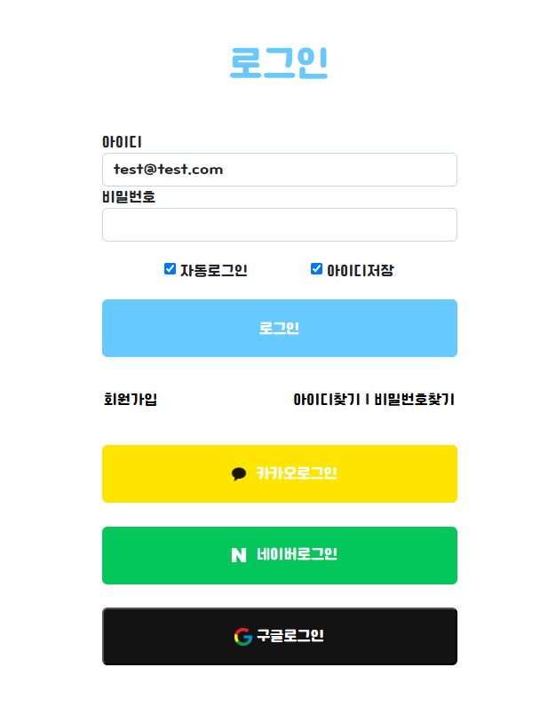
로그인(Spring Security, JWT)
일반 로그인
홈페이지 내에서 회원가입 한 사용자 로그인
자동로그인 / 아이디저장
체크 후 로그인 시 1주일 간 자동로그인
최근 로그인 한 사용자 아이디를 저장
소셜로그인
카카오, 네이버, 구글 등 소셜 미디어를
사용해 로그인 합니다

Slide 24
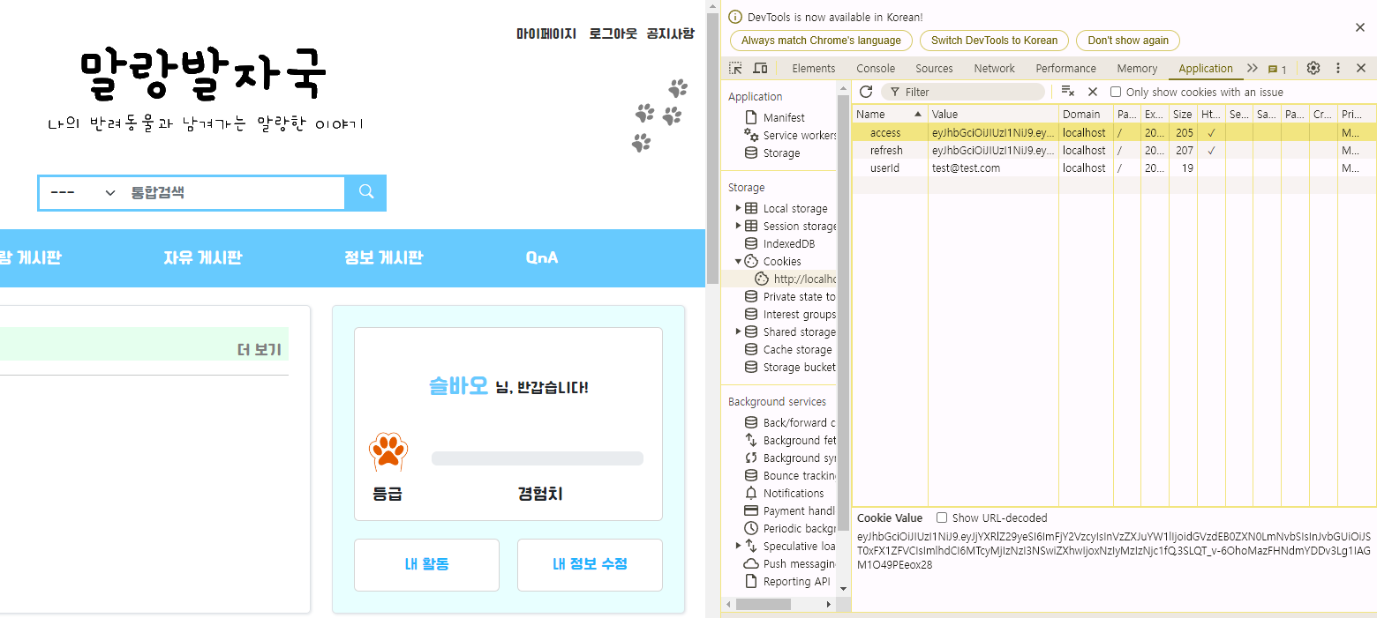
로그인(Spring Security, JWT)
로그인 후 사용자의 Cookies에 AccessToken과 RefreshToken 생성
아이디저장 항목을 체크 할 경우 userId 저장

Slide 25
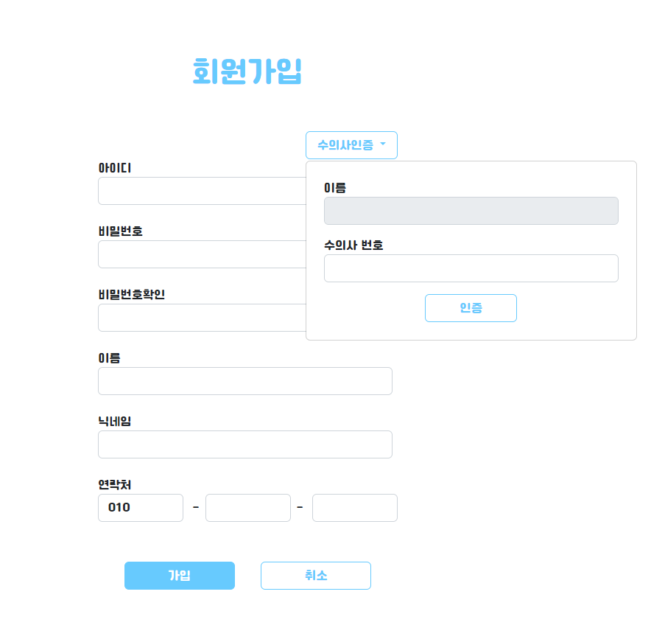
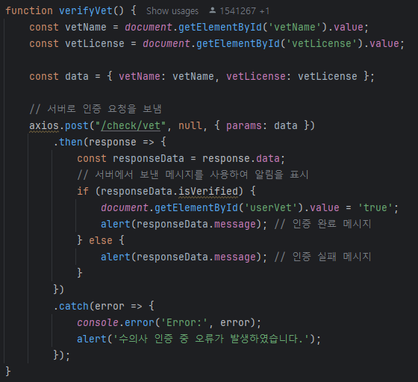
회원 가입
회원가입 시 필요한 정보를 입력하여 저장
수의사인증 : 이름, 수의사번호로 수의사인증 가능

Slide 26
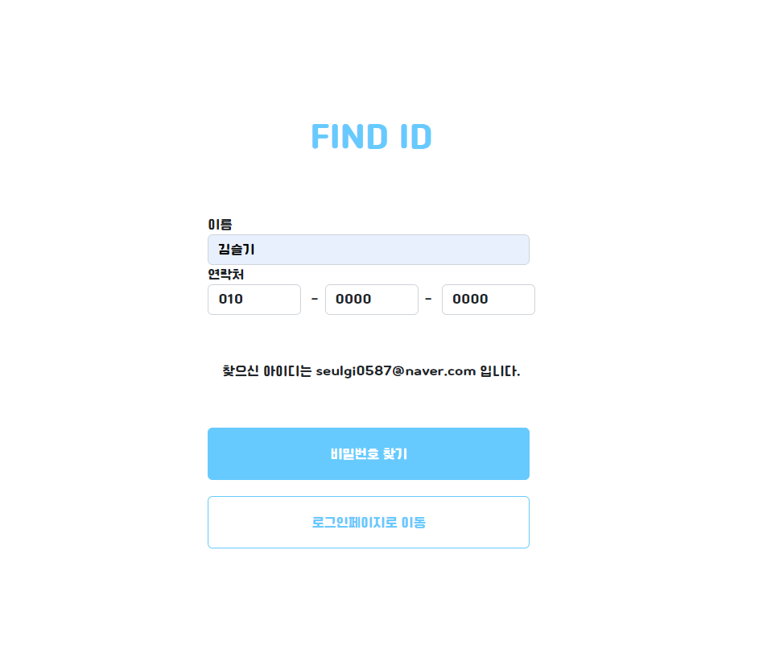
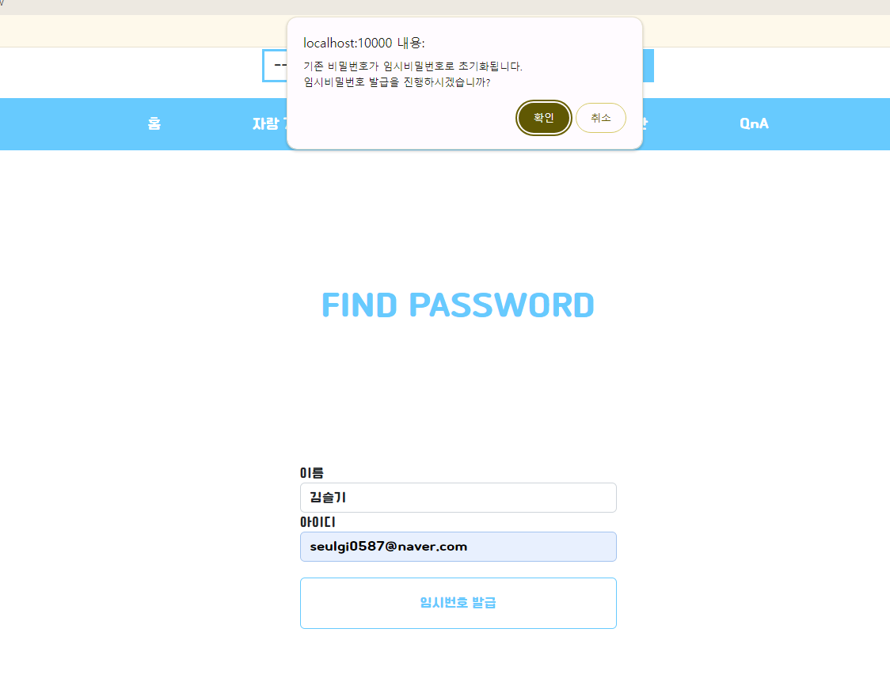
아이디찾기 / 비밀번호찾기
이름, 연락처를 입력하면 해당하는
아이디를 보여줌 아이디 찾기 완료 후
비밀번호 찾기 페이지로 이동 가능
이름, 아이디를 입력하고 임시비밀번호를 발급하면 아이디(메일주소)로 임시 비밀번호 발급

Slide 27
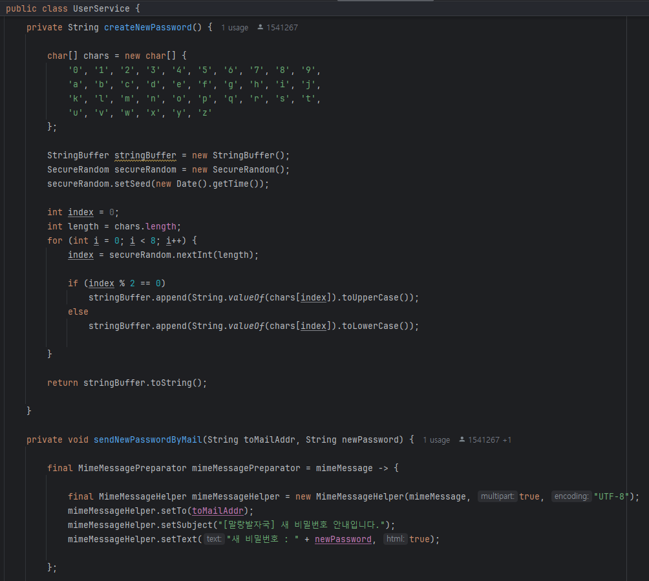
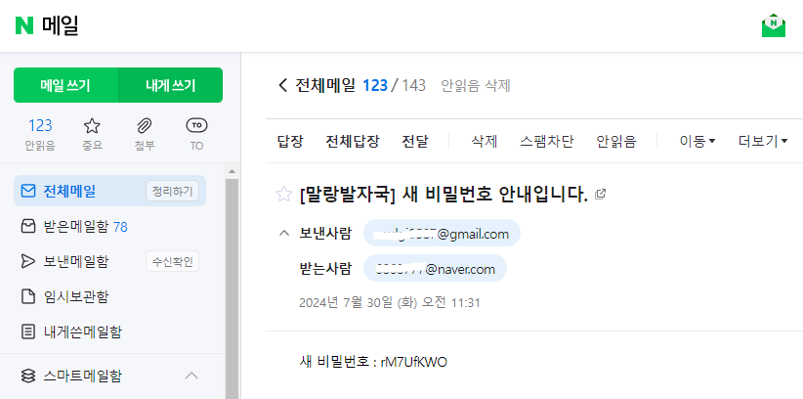
아이디찾기 / 비밀번호찾기
임시 비밀번호 발급
임의의 char 타입을 조합하여 8자리의 임시비밀번호 발급
발급된 비밀번호를 사용자의 아이디(email)로 전송

Slide 28
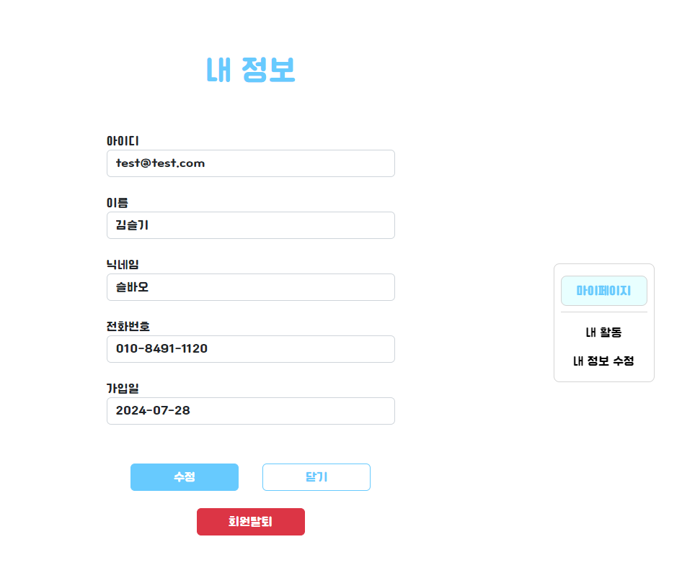
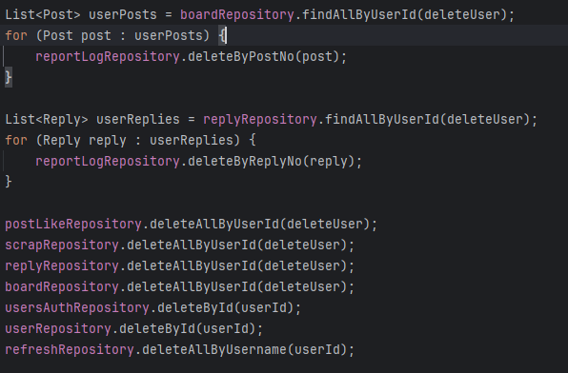
회원정보 조회 / 회원 탈퇴
현재 로그인한 사용자의 정보를 보여줌
회원탈퇴 : 회원탈퇴 기능.
회원탈퇴 시 글, 댓글, 좋아요, 스크랩, 신고 제거

Slide 29
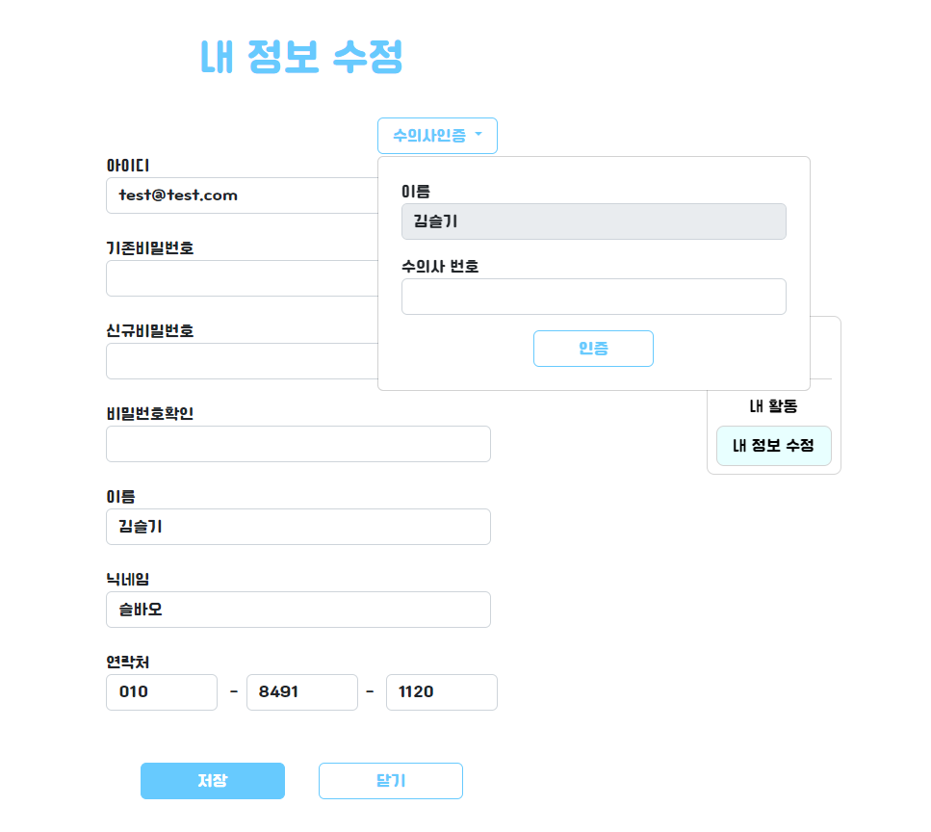

회원 정보 수정
현재 로그인한 사용자의 정보를 수정하는 페이지
모든 항목은 기존 비밀번호를 입력해야 수정 가능
회원정보수정 페이지에서도 수의사 인증 가능

Slide 31
게시판 담당
김주희 구현석

Slide 32
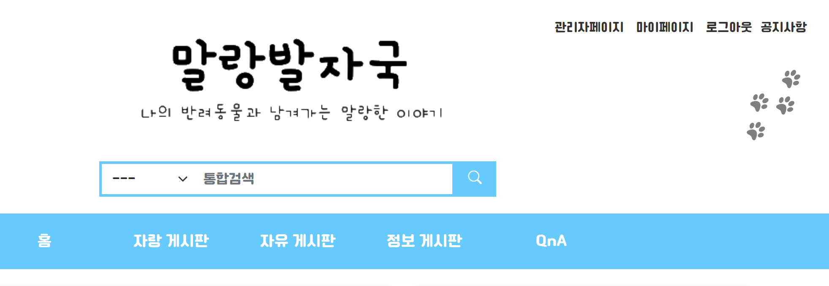
홈 - 게시판
자랑 게시판
자유 게시판
정보 게시판
QnA
반려 동물을 자랑하는 게시판
사진을 우선으로 구성되어있음
자유롭게 글을 올리는 게시판
반려동물의 정보를
공유하는 공간
궁금한 점을 질문하고 답변하는 게시판
수의사한테만 질문받기 가능

Slide 33
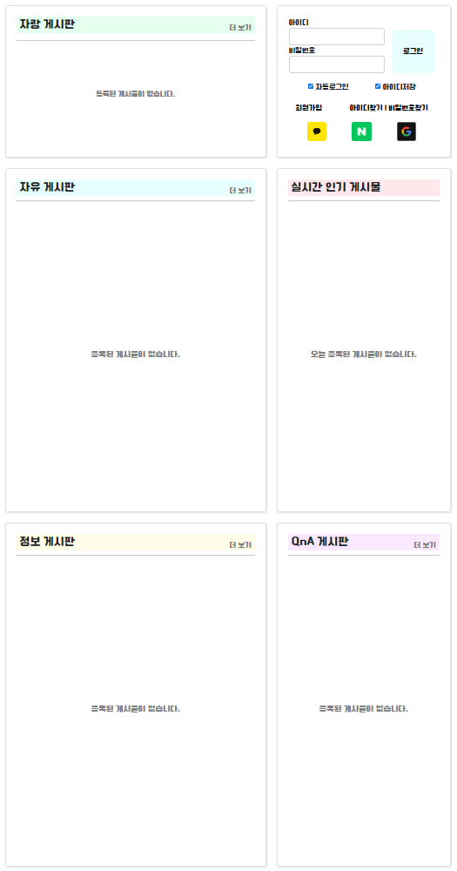
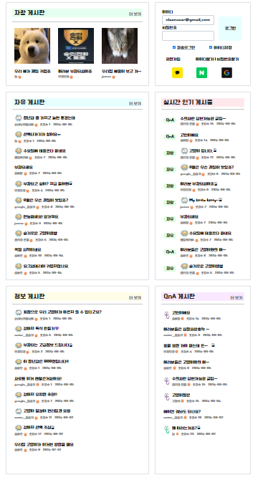
게시물이 없을 때
게시물이 있을 때

Slide 34
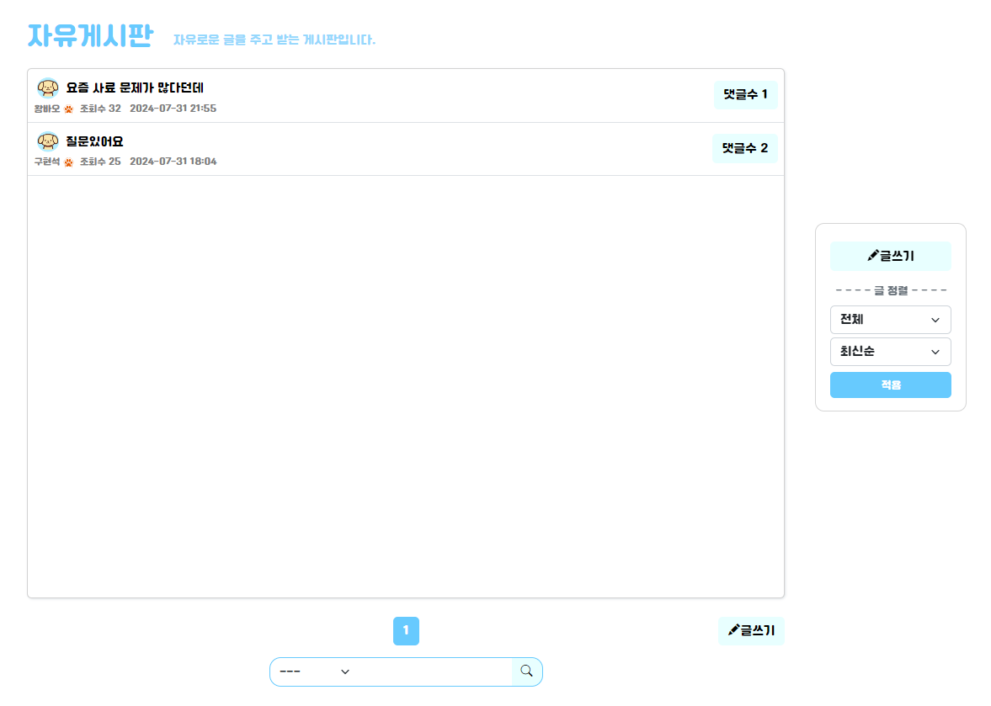


게시판 – 목록 보기
게시글 정보
태그(강아지와 고양이 중 선택시 표시 됨),
글 제목, 작성자(닉네임, 등급), 조회수, 작성일/작성시간, 댓글 수를 표시
글 제목 선택시 해당 글로 이동
고양이 / 강아지 태그
댓글수
해당 게시글에 달린 댓글 수를 보여줌
클릭하면 해당 글 댓글창으로 이동

Slide 35
게시판 – 목록 보기
글쓰기
글쓰기 버튼을 사용해 글쓰기 페이지로 이동가능
플로팅 메뉴
스크롤을 따라 움직이는 플로팅 메뉴 표시
태그(강아지/고양이)별,
댓글 많은순, 조회수 많은순으로 글 정렬 해줍니다
페이징, 검색
페이지를 계산에 페이지로 표시합니다
검색 옵션을 선택하여 검색 할 수 있습니다

Slide 36
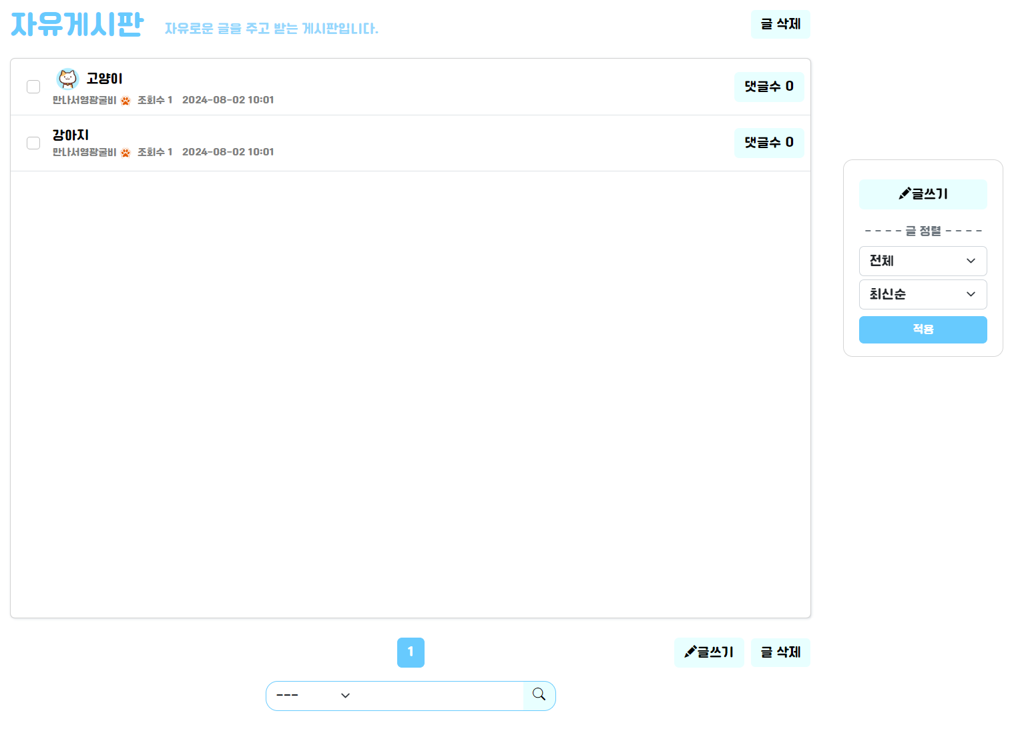
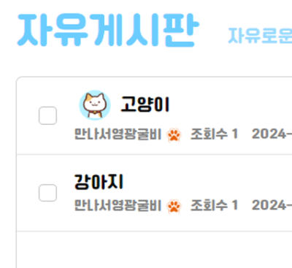
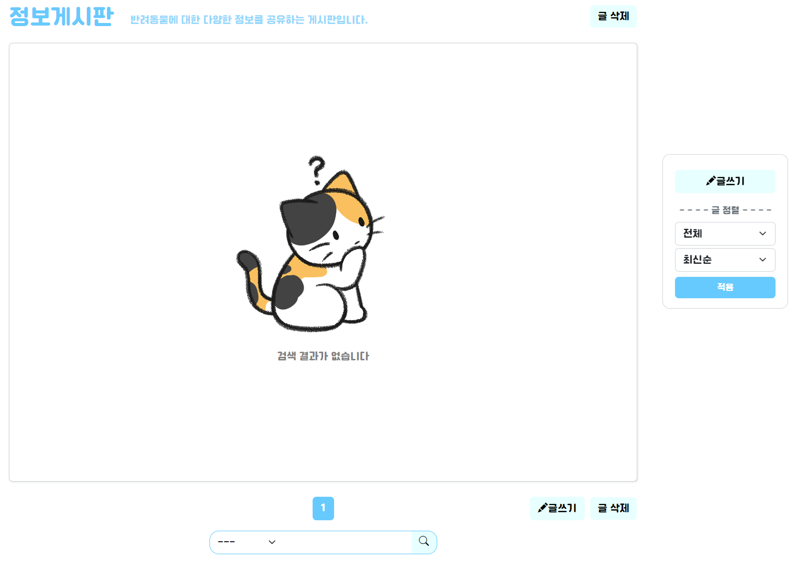
게시판 – 목록 보기
관리자 권한을 가진 회원의 경우,
목록의 글 좌측에 각각 체크박스가 표시되고, 목록 우상단과 우하단의 글 삭제 버튼을 통해 체크한 글을 일괄 삭제 가능
*관리자 권한일 때
게시글 없을 때 대체 이미지 표시

Slide 37
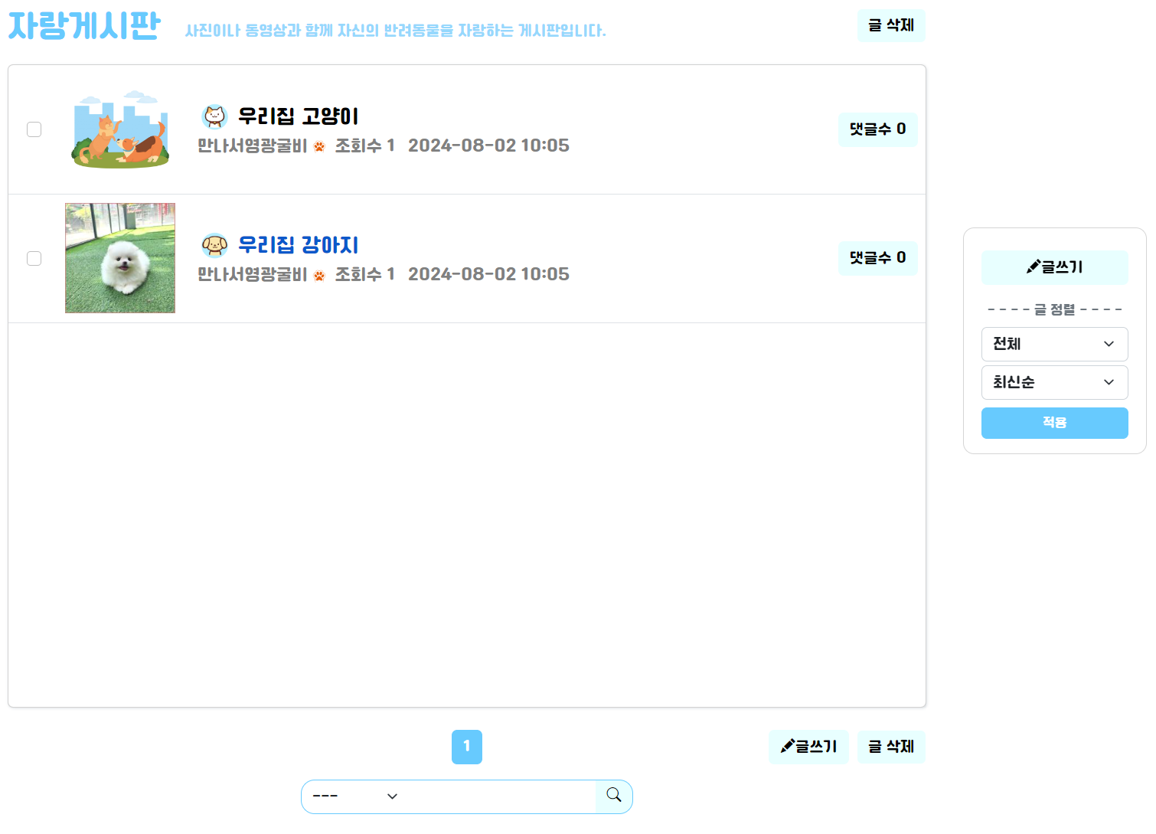
게시판 – 자랑 게시판
자랑게시판은 페이징 처리를 통해 글 5개씩 표시
글에 등록된 사진이 있을 경우 가장 좌측에 썸네일을 표시하고, 없을 경우 기본 이미지를 표시

Slide 38
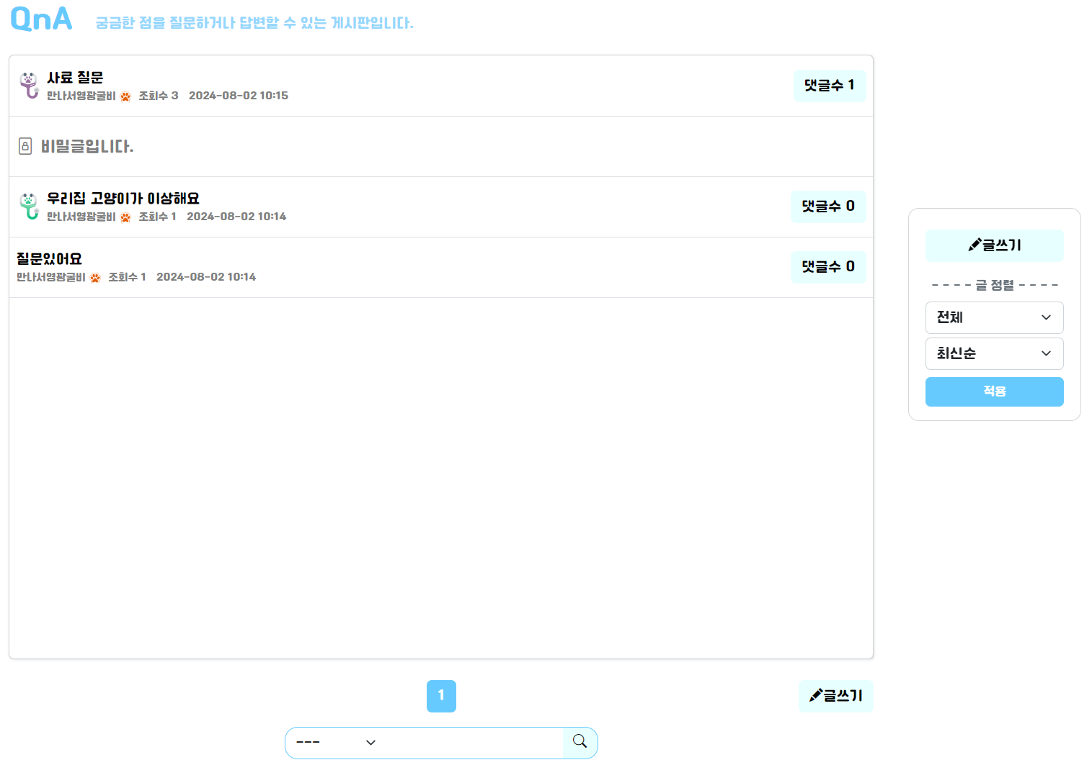
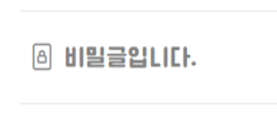
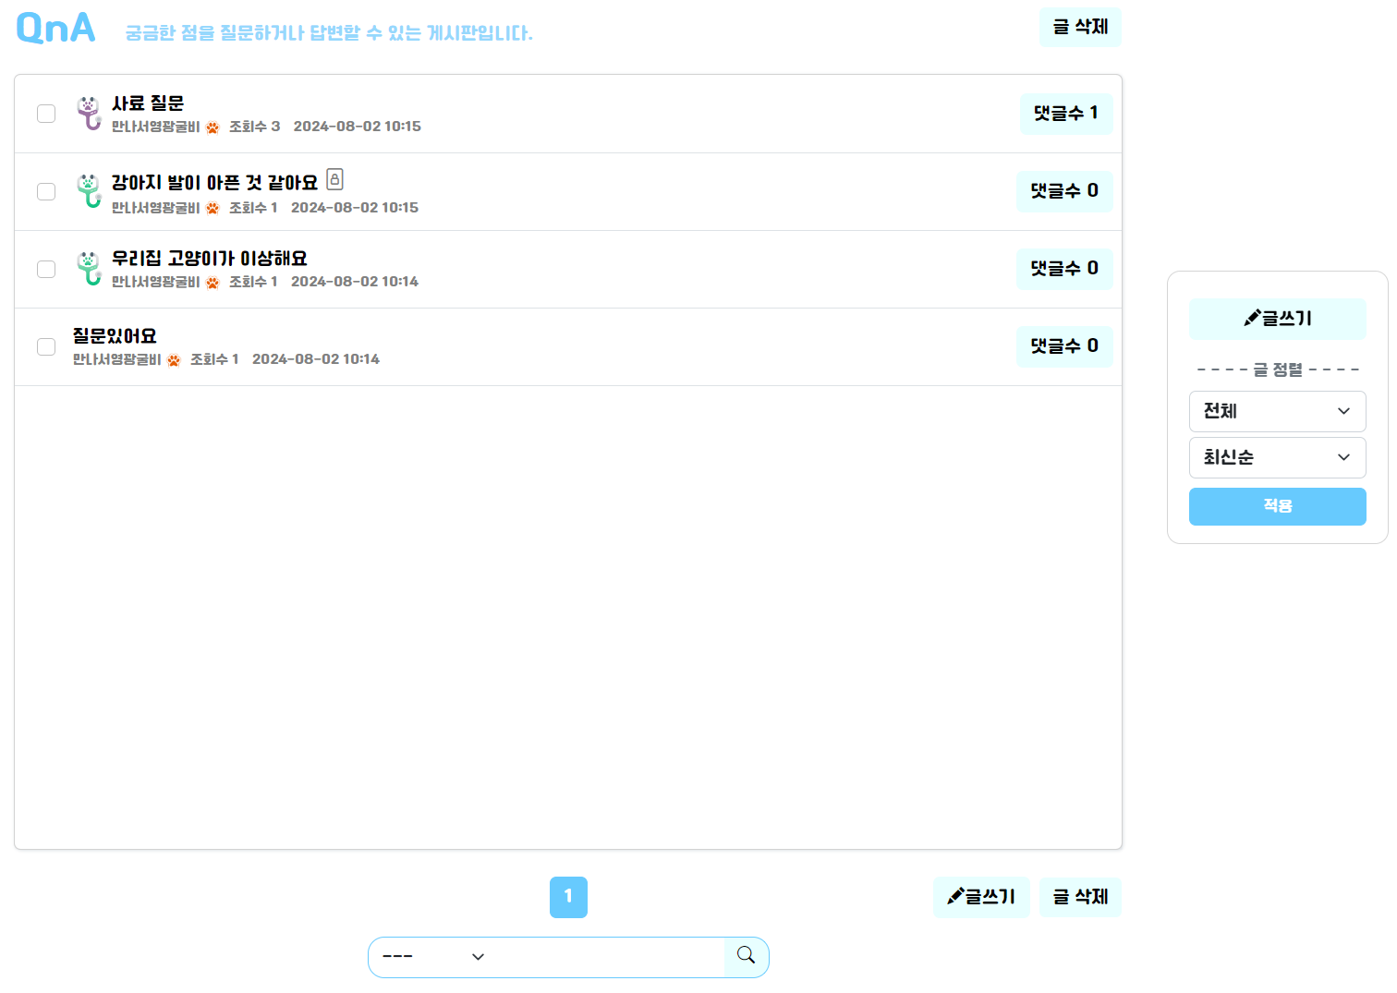
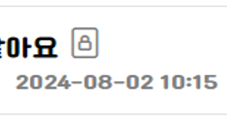
게시판 – QnA 게시판
게시물의 답변자를 수의사로 선택한 경우, 좌측에 수의사 아이콘으로 표시
작성자가 게시물을 답변완료 상태로 변경 할 경우 답변완료 아이콘으로 표시
비밀글은 작성자, 수의사, 관리자만 열람 가능
비밀글 열람 권한이 없는 경우 '비밀글입니다'라는 문구만 표시
QnA 게시판의 비밀글 열람 권한이 있는 경우,
글 제목 옆에 비밀글 아이콘이 표시된다.

Slide 39
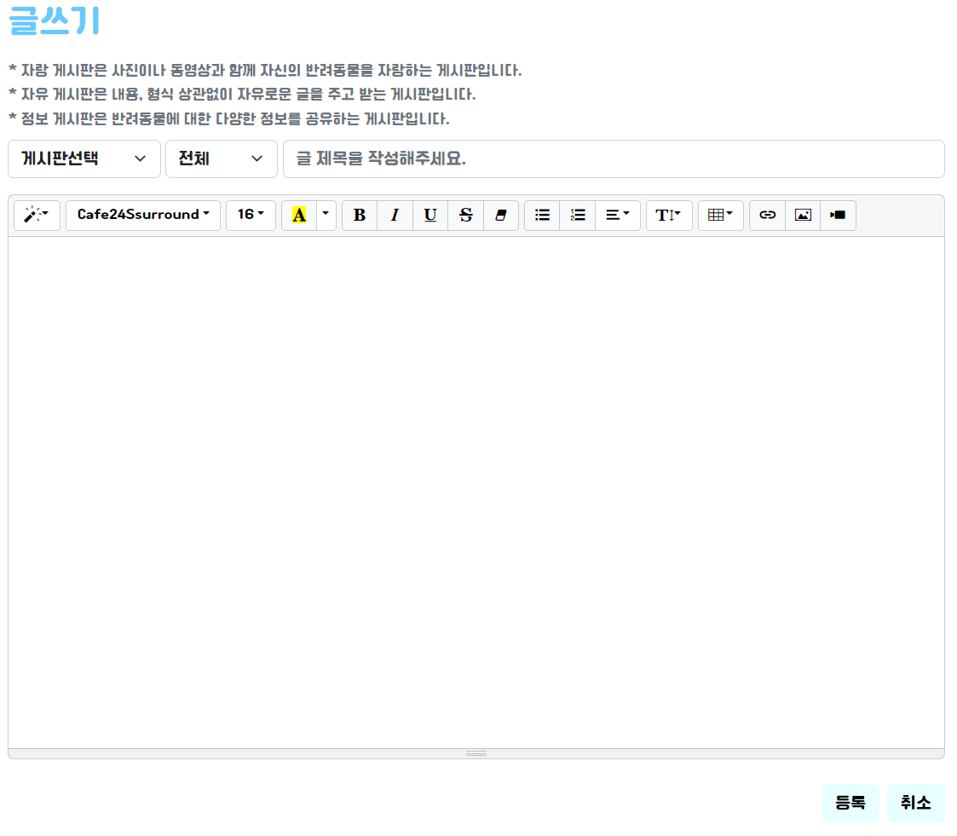
글쓰기
게시판 종류(자랑게시판, 자유게시판, 정보게시판),
태그(전체, 강아지, 고양이), 글 제목 작성 순으로 표시
Summernote를 사용하여 글쓰기폼을 추가함
사진/동영상 첨부, 글꼴, 색상 등 다양한 기능 사용 가능
하단에 등록 버튼을 클릭 시 게시판에 글을 등록 후 해당 글 상세 페이지로 이동
하단에 취소 버튼을 클릭 시 해당 게시판 목록으로 이동

Slide 40
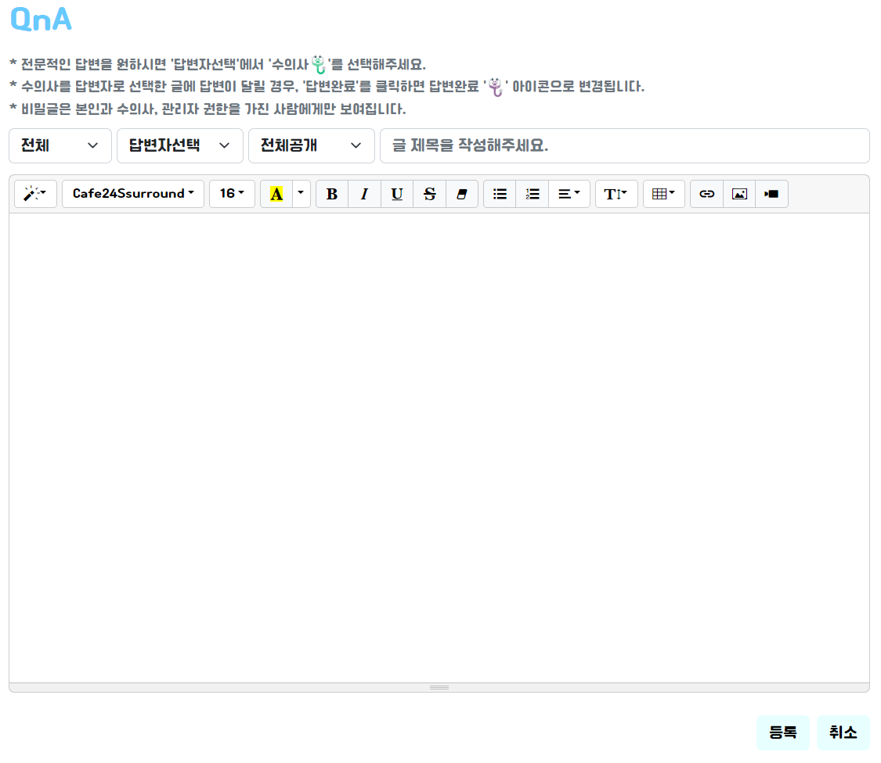
글쓰기 - QnA
설명란
QnA 게시판 설명 부분을 따로 표시
선택 메뉴
태그 선택(전체 / 강아지 / 고양이), 답변자선택( 전체회원 / 수의사),
비밀글여부( 전체공개 / 비밀글) 을 선택할 수 있음

Slide 41
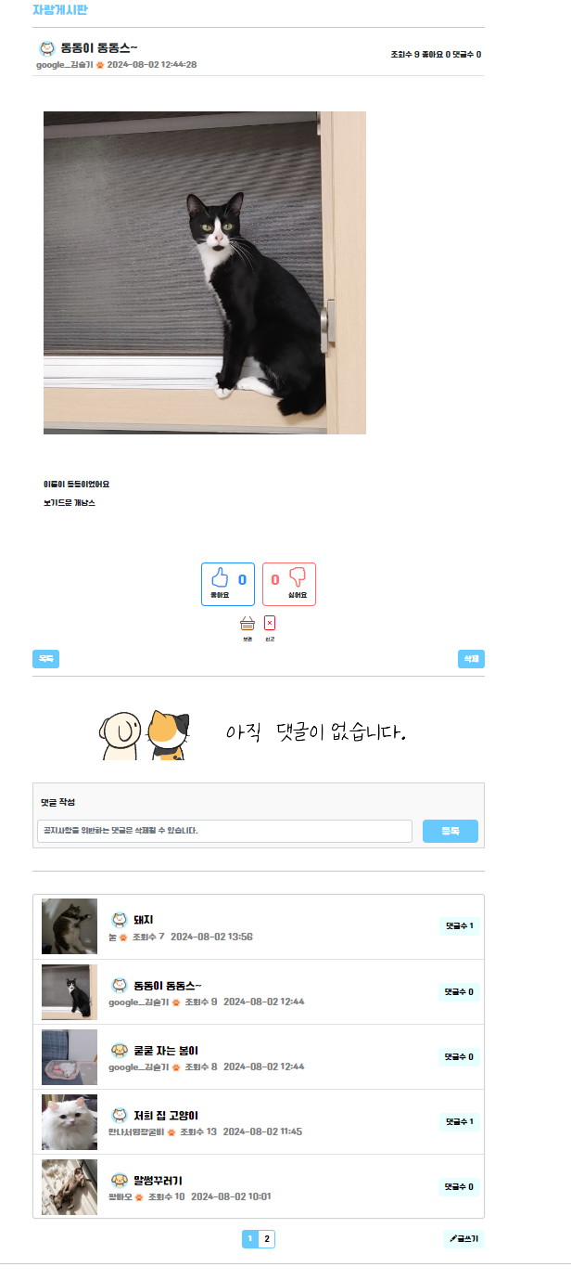

글 상세
게시글 상단
게시판 종류 표시, 태그, 글 제목, 작성자(닉네임, 등급), 작성일, 작성시간, 조회수, 좋아요 수, 댓글 수를 표시
하단 게시판 목록
페이지 하단에 해당 글의 게시판 목록을 동일하게 표시
페이징 처리를 하여 목록 하단에 페이징 버튼을 표시
게시글 하단
글쓰기 버튼
좌측 목록 버튼으로 해당 게시판 목록으로 이동
우측 수정버튼(해당 글 작성자에게 표시), 삭제버튼 표시
하단에 글쓰기 버튼을 통해 해당 게시판의 글쓰기 페이지로 이동

Slide 42
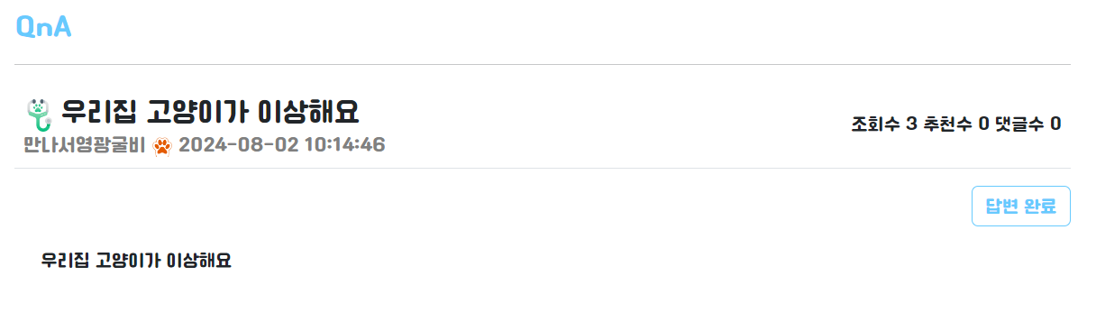
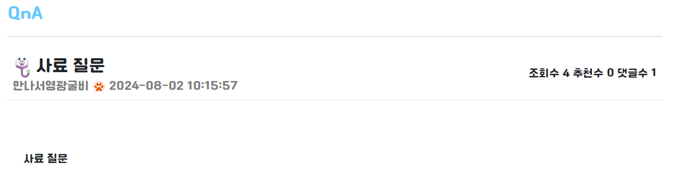


글 상세 – QnA 본문
답변 완료
답변자가 수의사인 경우, 작성자에게만
답변 완료 버튼이 표시
수의사의 답변을 받고 버튼을 클릭하여
글 상태를 답변 완료 상태로 변경 가능
제목 및 게시글 내용 표시
태그 선택 ( 전체 / 강아지 / 고양이 ), 답변자선택 ( 전체회원 / 수의사 ),
비밀글여부 ( 전체공개 / 비밀글 ) 을 선택할 수 있음
수의사 답변 받을 글
수의사 답변 완료

Slide 43
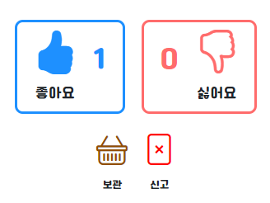
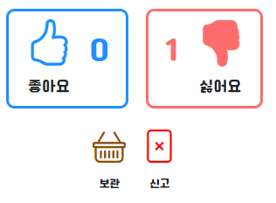
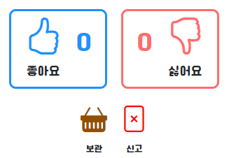
글 상세 – 좋아요 / 싫어요 / 보관
좋아요 싫어요 버튼
좋아요 / 싫어요 버튼 중 한가지만 선택가능
선택 버튼을 다시 클릭하면 취소
해당 글의 좋아요 / 싫어요 개수가 표시됨
보관 신고 버튼
보관 버튼 클릭하면 해당 글을 마이페이지 보관함에서 열람 가능
신고 버튼을 누르면 글 신고 팝업창 생성

Slide 44
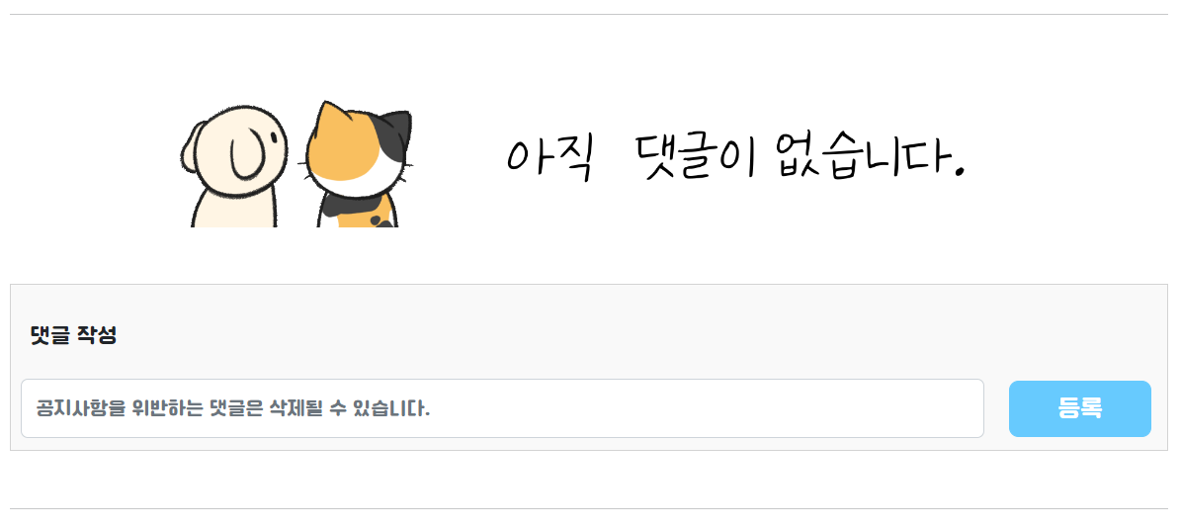
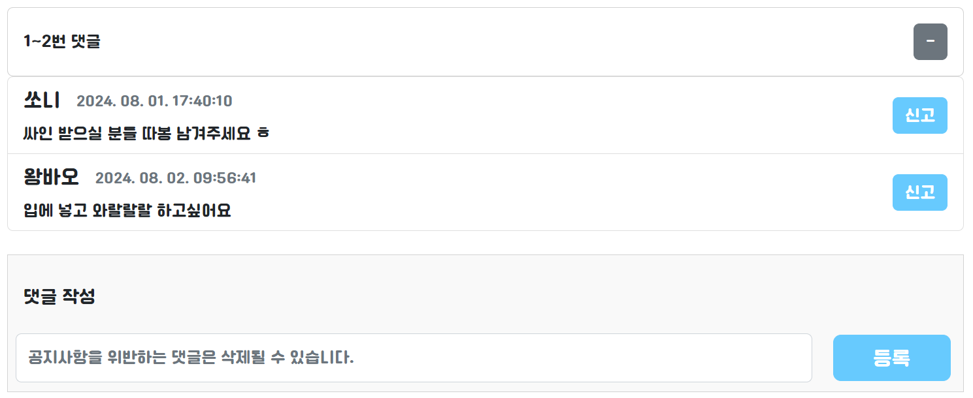
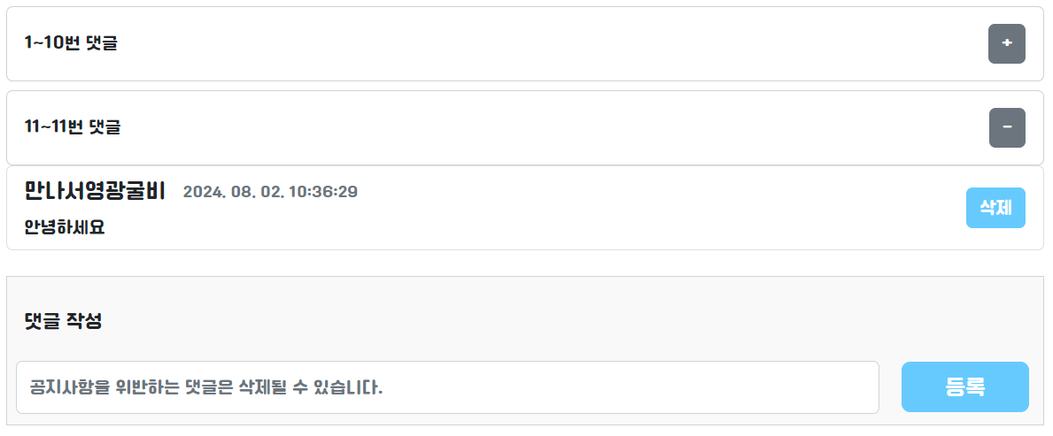
글 상세 - 댓글
댓글 작성 창에 내용 작성 후 등록 버튼을 통해
댓글을 등록할 수 있다.
댓글이 없을 경우 대체 이미지 표시
해당 댓글의 작성자가 아닐 경우, 신고 버튼이 표시,
댓글 신고 팝업이 생성등록한 댓글은 등록순으로정렬,
작성자 닉네임, 작성일, 작성시간, 작성내용이 표시
해당 댓글의 작성자거나 관리자는 삭제 버튼을 통해 댓글을 삭제 가능
댓글은 10개 단위로 한 묶음으로 접거나 펼칠 수 있고, 가장 최근의 등록된 댓글 묶음은 펼쳐진 상태로 표시

Slide 45
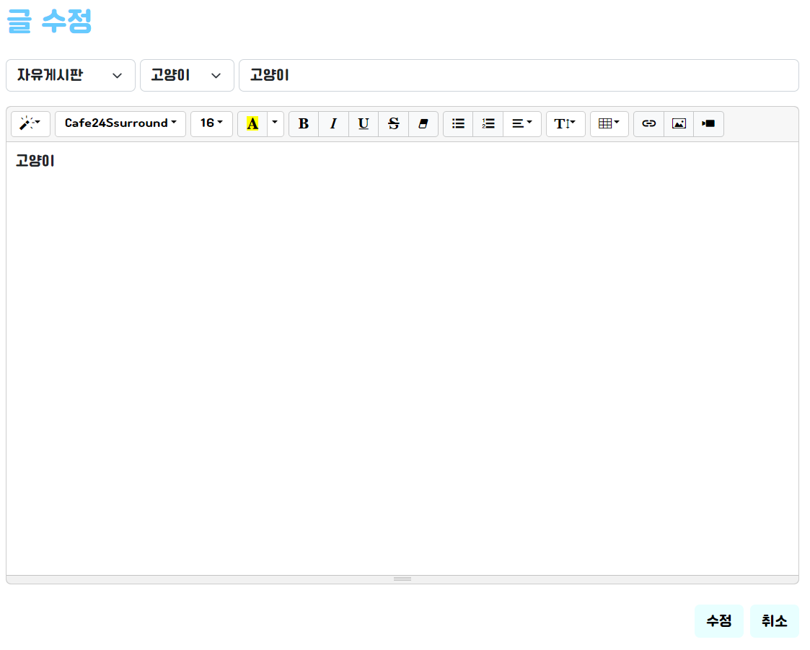
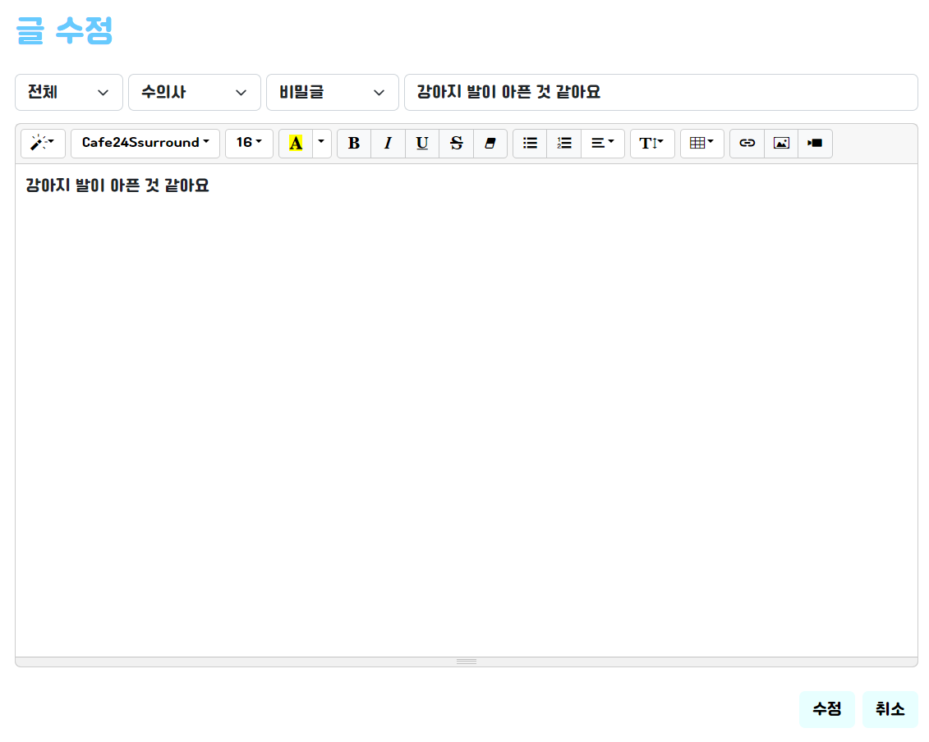
글 수정
상단에 게시판 선택(자랑게시판, 자유게시판, 정보게시판),
태그 선택(전체, 강아지, 고양이),
기존에 저장된 내용을 포함하여 표시
QnA 글쓰기의 경우 상단에 태그 선택(전체, 강아지, 고양이),
답변자선택(전체회원, 수의사), 비밀글 여부(전체공개, 비밀글),
글 제목 작성 순으로 기존에 저장된 내용을 포함하여 표시
하단에 수정 버튼을 클릭 시 등록된 글의 정보를 수정
하단에 취소 버튼을 클릭 시 해당 글 상세 페이지로 이동
일반 글 수정
QnA 글 수정

Slide 46



마이페이지 - 내 활동
상단에 작성글, 댓글, 보관함 메뉴를 표시
작성글, 댓글, 보관함 메뉴 우측에 각각의 총 수를 표시
작성글 목록은 게시판 종류(자랑, 자유, 정보, QnA), 태그(강아지 / 고양이), 글 제목, 첨부파일 아이콘, 작성자(닉네임, 등급), 조회수, 작성일, 댓글 수를 표시
QnA 게시판의 경우 답변자를 수의사로 선택하면
녹색 청진기 아이콘을, 답변 완료라면 청색 청진기 아이콘으로 표시
비밀 글이라면 비밀글 표시를 표시
활동 내역이 없는경우

Slide 47


마이페이지 - 내 활동
댓글 목록
댓글의 글은 태그는
게시판 종류(자랑, 자유, 정보, QnA)를 표시,
댓글 내용 클릭 시 해당 댓글이 작성된
글 상세 페이지로 이동
보관함
게시판 종류(자랑, 자유, 정보, QnA), 태그(선택시),
글 제목, 첨부파일 아이콘(있을 시),작성자(닉네임, 등급), 조회수, 작성일, 댓글 수를 표시
페이징, 검색창
해당 목록의 페이지를 이동할 수 있다.
하단 검색 창에 검색 조건으로 목록 내 검색 가능

Slide 48


통합 검색
통합 검색
헤더 통합검색 창에
검색조건(제목, 내용, 작성자, 제목+내용),
검색 내용으로 전체 페이지 내 검색 가능
검색 결과
상단에 검색 내용과 검색 결과 수를 포함하여
"전체 게시판 내 '검색 내용' 검색 결과: 총 '검색 결과 수'건" 표시
목록은 10개씩 페이징 처리하여 표시
글 제목을 클릭 시 해당 글 상세 페이지로 이동.
댓글 수를 클릭 시 해당 글 상세 페이지의 댓글 창으로 이동

Slide 49


공지 사항
모두 펼쳤을 때
헤더에 공지사항 페이지 이동 버튼
드롭다운 메뉴로 게시판 이용규칙, 등급과 경험치,
신고 및 제재, 문의하기로 구성
메뉴의 항목을 클릭 시 내용이 펼쳐져 표시되며,
게시판 이용규칙이 기본으로 펼쳐져 있음
여러 항목을 동시에 접거나 펼치기 가능

Slide 51
관리자 페이지
박민우

Slide 52

관리자 페이지 - 전체회원
상단 메뉴바
전체회원, 신고목록, 차단회원 페이지 이동
관리자 지정
지정한 회원을 관리자로 지정할 수 있습니다
차단 버튼
차단 기능으로 해당 유저가 로그인 할 수
없도록 합니다
받은 신고 확인
해당 회원의 접수된 신고기록을 모아 볼 수 있습니다

Slide 53
관리자 페이지 – 전체 회원
회원/ 관리자 정렬
관리자 순, 회원 순 정렬 순서를
결정 할 수 있습니다
내활동 이동
닉네임을 클릭하면 내 활동 페이지로 이동합니다
페이지
한 페이지에 10개까지 유저 목록을 보여줍니다
10명이상이면 다음 페이지를 만들어 이동합니다
검색
회원 닉네임, 유저아이디로 검색 할 수 있습니다

Slide 54

유저별 받은 신고
헤더 표시
신고받은 유저의 닉네임을 표시합니다
오른쪽에 창닫기 버튼을 둡니다
내역 삭제
받은 신고를 삭제할 수 있습니다
신고 제목
게시판 종류/댓글을 뱃지로 표시합니다
신고제목과 신고 작성 시간을 확인할 수 있습니다
신고 제목을 클릭하면 신고 상세로 이동합니다

Slide 55

관리자 페이지 – 신고 목록
신고 상세로 이동
신고 상세 보기 페이지 팝업창을 띄웁니다
신고글 앞에 게시글/댓글 신고인지 표시해줍니다
유저 차단
해당 신고를 받은 유저를 차단합니다
내역 삭제
해당 신고내역을 삭제합니다
검색
신고 제목, 신고내용으로 검색 할 수 있습니다

Slide 56

신고 상세 내역
신고자 정보
신고자 정보와 신고일을 확인할 수 있습니다
게시글제목/댓글내용을 누르면 해당 게시글로 이동합니다
신고 내용
신고 제목과 신고 내용을 확인할 수 있습니다
내역 삭제
해당 신고를 삭제합니다

Slide 57

관리자 페이지 – 차단 회원
내 화동으로 이동
닉네임을 클릭하면 내 활동 페이지로 이동합니다
차단 해제
차단 당한 해당 유저의 차단을 해제합니다
검색
회원 닉네임, 유저아이디로 검색 할 수 있습니다

Slide 58


신고 하기
신고자 정보
신고하는 사람의 정보와 신고일을
확인할 수 있습니다
글제목/댓글내용에서 신고 받는 대상을 표시합니다
신고 내용
신고 제목과 내용을 작성 할 수 있습니다
전송 버튼
전송 버튼으로 신고하는 사람과 신고 받는 사람의
정보를 묶어 보냅니다

Slide 60
이미지 업로드
김윤섭

Slide 61


Summernote Upload
기본 CallBack 함수 중 이미지 업로드를 담당하는
onImageUpload를 사용해 이미지 업로드를 할 수 있는데
임시로 Local에 파일 저장 후 Local의 주소를 사용해 본문 내용의 이미지 소스에 사용 해 줍니다.

Slide 62

파일 업로드 클라이언트 사이드
Summernote의 기본 기능으론 이미지가 base 64 인코딩 되어 DB에 들어가는 데이터가 매우 길어지기 때문에
ajax를 사용해 MultipartFile로 서버에 전달 후 서버에서 먼저 처리 해 줍니다.

Slide 63
파일 업로드 클라이언트 사이드
Summernote의 기본 기능으론 이미지가 base 64 인코딩 되어 DB에 들어가는 데이터가 매우 길어지기 때문에
ajax를 사용해 MultipartFile로 서버에 전달 후 서버에서 먼저 처리 해 줍니다.

Slide 64

파일 업로드 서버 사이드
서버에 업로드된 파일을 저장하기 위해 파일 정보를 추출 후 해당 데이터들을 클라이언트에 반환

Slide 65
파일 업로드 서버 사이드
서버에 업로드된 파일을 저장하기 위해 파일 정보를 추출 후 해당 데이터들을 클라이언트에 반환

Slide 66

Summernote Upload
업로드 성공 시 서버에서 url 생성
(https://도메인/temp/uploadFolder/파일이름)
가 반환 되어 본문에 insert가 됩니다.
추가로 서버에서 원본 파일의 가로/세로 길이를 클라이언트로
보내준 뒤 size를 조절 해서 insert 해주었습니다.

Slide 67


파일 업로드가 완료 되면 해당 업로드의 결과(Uuid, 원본파일이름, extension)이 전역변수의 배열로 저장이 됩니다
추가로 서버에서 원본 파일의 가로/세로 길이를 클라이언트로 보내준 뒤 size를 조절 해서 insert 해주었습니다.

Slide 68


파일 삭제 클라이언트 사이드
변화 전/후의 내용을 비교해 지워진 이미지가 있을 시 해당 이미지의 Url로 서버에 저장된 임시 파일을 제거
추가로 클라이언트에 저장된 업로드 파일 정보를 모두 삭제

Slide 69
파일 삭제 클라이언트 사이드
변화 전/후의 내용을 비교해 지워진 이미지가 있을 시 해당 이미지의 Url로 서버에 저장된 임시 파일을 제거
추가로 클라이언트에 저장된 업로드 파일 정보를 모두 삭제

Slide 70


Summernote에 업로드된 이미지는 자동으로 삭제되지 않아 신경 써 줘야 할 부분이 많았습니다.
게시글 등록 전 취소 / 내용 변경 / 브라우저 종료 등의 이벤트로 인한 임시 파일 삭제

Slide 71
Summernote에 업로드된 이미지는 자동으로 삭제되지 않아 신경 써 줘야 할 부분이 많았습니다.
게시글 등록 전 취소 / 내용 변경 / 브라우저 종료 등의 이벤트로 인한 임시 파일 삭제

Slide 72


게시글 작성 후 등록을 할 때 업로드된 이미지가 있다면 S3 업로드
summit 버튼에 게시글 등록 함수를 onclick 이벤트에서 호출
페이지 로드에 setTimeout을 설정해
이미지가 업로드 될 시간을 확보 했습니다.

Slide 73
게시글 작성 후 등록을 할 때 업로드된 이미지가 있다면 S3 업로드
summit 버튼에 게시글 등록 함수를 onclick 이벤트에서 호출
페이지 로드에 setTimeout을 설정해
이미지가 업로드 될 시간을 확보 했습니다.

Slide 74


S3 업로드의 결과물
파일 삭제 클라이언트 사이드
“https://도메인/temp/uploadFolder”
에서 S3 버킷의 오브젝트 URL 값으로 바뀐 모습

Slide 75


@Schedule + cron 표현식을 사용해 매월 1일에 DB에 존재 하지 않으나
S3 or 서버Local에 저장되어있는 이미지 파일은 삭제가 되도록 구현

Slide 76
@Schedule + cron 표현식을 사용해 매월 1일에 DB에 존재 하지 않으나
S3 or 서버Local에 저장되어있는 이미지 파일은 삭제가 되도록 구현

Slide 77


AWS를 통한 서버 배포와 모니터링/디버깅을 위한 로깅
nginx + certBot을 사용해 ssl 인증을 받고 80포트로 접속시 https로 접근하도록 설정 해 주었습니다.

Slide 78

애플리케이션 로깅
애플리케이션 안정화를 위해 배포 환경에서 오래 돌려보고
로깅이 중요하다는걸 느꼈습니다.
실제로 배포 후 로그를 직접 설정 후 저장해 콘솔 모니터링 + 로그 체크를 해 보니
버그 or 미흡한곳을 찾고 팀원에게 공지하는 일이 한층 더 수월해 졌습니다.

Slide 80
6
CHAPTER. 6
소감

Slide 81
팀 전체의 역량과 개발 일정을 생각해 팀원들의 아이디어를 모으며 수용하되 과열되지 않도록 조율했습니다
팀원들의 작업 방식을 통일 시키기 위해 네이버 컨벤션 도입과 깃허브로 체크를 했습니다.
프로젝트 진행 일정을 상황을 보며 직접 조절하고 결정하는게 어려웠고 고민하는 시간이 많았습니다.
회의와 문서화를 하며 프로젝트를 진행했지만 중간중간 정해진 내용이 기억이 나지 않아 햇갈리는 경우가 많았습니다.
팀장/김윤섭
협업 프로젝트를 해 보며 많은 걸 느낀 좋은 기회였습니다.
Github Flow 로 협업을 해보며 팀원들과의 소통, git 히스토리 관리의 중요성을 느꼈습니다.
코딩 진행 상황을 보며 코드 퀄리티나 로깅 등 디테일에서 아쉬움을 많이 느꼈습니다
회의 내용을 메모하고 정리하면 편할거라 생각 했지만 정보를 이용하는게 어려웠고 문서화의 중요성을 깨달았습니다.
팀원

Slide 82

감사합니다
김윤섭 김슬기 박민우 김주희 구현석

Slide 83
김윤섭 김슬기 박민우 김주희 구현석

Slide 84


